Slide 1
Геометризація структури родовища. Система розрізів. Гіпсометричний план. Геометризація умов залягання корисних копалин.

Slide 2
Що таке геометризація структури родовища?
Геометризація структури родовища – це процес створення просторової моделі родовища з метою визначення його об'ємних параметрів та умов залягання корисних копалин. Цей процес включає побудову системи розрізів (вертикальних і горизонтальних), створення гіпсометричного плану та геодезичного кар'єру для візуалізації та аналізу геологічної будови родовища. Геометризація дозволяє точніше оцінити запаси, розробити план розробки, а також оптимізувати експлуатацію родовища.
Основною метою геометризації є отримання точного уявлення про будову родовища. Це дозволяє визначити запаси корисних копалин, оптимально спроєктувати видобувні роботи, зменшити втрати та підвищити економічну ефективність розробки.

Slide 3
Завдання геометризації
У сучасних умовах розвитку гірничої промисловості правильна геометризація родовища має надзвичайно велике значення, оскільки вона знижує ризики аварій, мінімізує втрати корисних копалин і значно підвищує економічну ефективність підприємства.
Основною метою геометризації є створення точної просторової моделі родовища для раціонального його освоєння.
Основні завдання геометризації:
визначення форми покладу;
встановлення меж родовища;
дослідження умов залягання;
прогноз зміни потужності пласта;
визначення напрямків простягання та падіння;
проєктування гірничих виробок;
оцінка запасів корисних копалин.

Slide 4
Система розрізів
Система розрізів є одним із найважливіших методів геометризації структури родовища корисних копалин. Вона дає змогу уявити внутрішню будову гірських порід у вертикальній і горизонтальній площинах, що неможливо побачити лише з поверхні. Без системи розрізів неможливо правильно визначити форму покладу, умови його залягання та спрогнозувати поведінку гірських порід під час видобутку.
Система розрізів — це сукупність спеціально побудованих геологічних перерізів родовища, які відображають розміщення пластів, рудних тіл, тектонічних порушень і виробок у надрах Землі.
Розріз є уявним або реальним вертикальним перерізом гірського масиву, на якому показуються:
геологічні пласти;
корисні копалини;
пусті породи;
розломи та тріщини;
гірничі виробки.

Slide 5
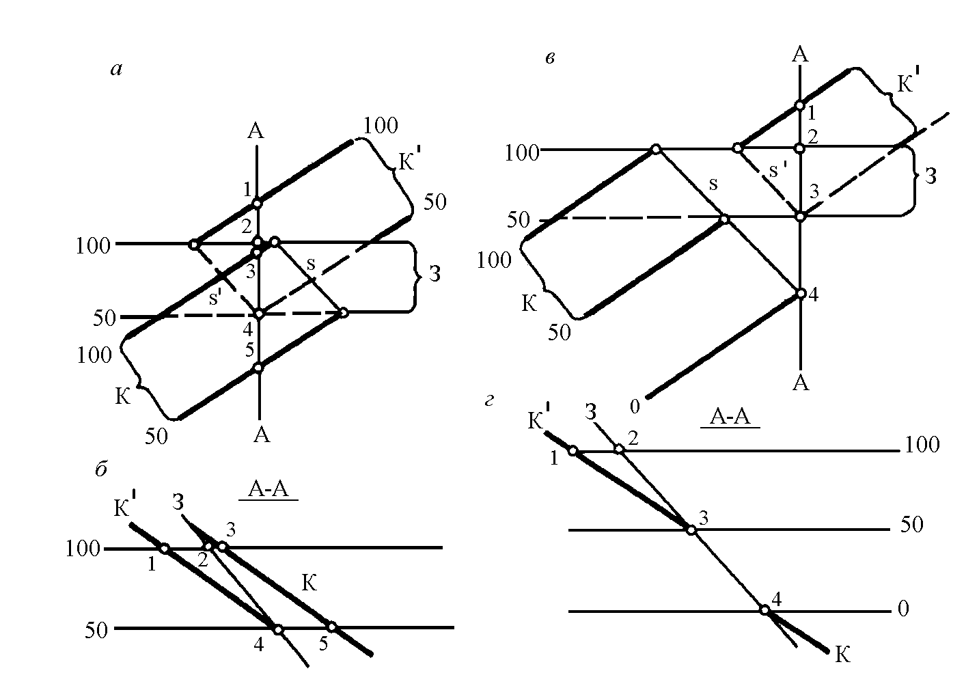
Призначення системи розрізів
Система розрізів призначена для всебічного вивчення внутрішньої будови родовища корисних копалин та правильного проєктування гірничих робіт. Вона дозволяє перетворити розрізнені геологічні дані на наочну просторову модель надр.
Основне призначення системи розрізів:
Відображення внутрішньої будови родовища
Система розрізів наочно показує взаємне розташування пластів, рудних тіл, тектонічних порушень, прошарків пустих порід та гірничих виробок.
Вивчення умов залягання корисних копалин
За розрізами визначають глибину залягання, кути падіння, зміну потужності пластів і форму покладів.
Підрахунок запасів корисних копалин
Відомості з розрізів використовують для обчислення об’ємів покладів і визначення промислових запасів.
Проєктування гірничих виробок
Розрізи є основою для розміщення шахтних стволів, штреків, лав, уступів кар’єру та інших виробок.
Прогнозування небезпечних гірничих процесів
Система розрізів допомагає передбачити можливі:
обвали,
зсуви,
просідання поверхні,
прориви води або газу.
Контроль правильності ведення гірничих робіт
За фактичними розрізами здійснюють порівняння реальної будови родовища з проєктними даними.
Оптимізація схеми відпрацювання родовища
На основі розрізів обирають найбільш економічно вигідний та безпечний спосіб розробки.
Оцінка стійкості гірського масиву
Розрізи дозволяють визначити напружено-деформований стан порід і можливість утворення аварійних ситуацій.

Slide 6
Як побудувати геологічний розріз
Дані для побудови геологічного профілю збирають в рамках проведення вишукувальних робіт. Інженери-геологи вивчають локальні рельєфні особливості, вимірюють нахили пластів, вибирають оптимальні точки для свердловинного буріння і масштаб геологічного розрізу по вертикалі і горизонталі, щоб отримати узгоджений проект, на якому:
сукупність нерівностей земної поверхні відображена з двосторонньою висотною шкалою;
геологічний індекс позначає генезис і вік породи;
відзначена кожна пробурена свердловина;
межі аналогічних шарів вказані і з'єднані чорними лініями;
фактичні межі зображуються безперервними смугами, орієнтовні - пунктирними, при нестикування місцезнаходження - зигзагоподібними лініями;
зміна складу пласта, що складається з декількох порід, відзначається вертикальною ламаною смугою;
сукупністю точок, штрихуванням або комбінацією цих знаків позначають тип і складові грунту;
колір відображає вік шару;
залягання водоносів відзначається лінією.
Геологічні розрізи створюються переважно для локацій з горизонтальним і похилим розміщенням грунту з умовними позначеннями, що відображають кожний нанесений колір і значок.

Slide 7
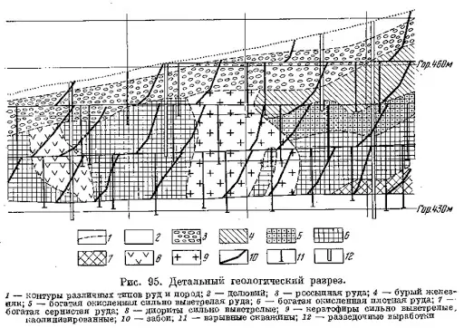
Крім геологічних розрізів, що показують залягання, вік і літографічний склад пластів, виділяють інженерно-геологічні профілі, зосереджені на властивостях і геологічних процесах грунтів. Середня величина кожного показника відзначається на інженерно-геологічному розрізі, який вибудовують на основі геолого-літологічних колонок пробурених свердловин і результати геофізичних досліджень.
На додаток до відомостей про розташування, діаметрі, глибиною і датою проколу шурфу інженерно-геологічний розріз відображає:
глибину розміщення тектонічних порід;
геоморфологічні особливості локації;
найменування гідрогеологічних об'єктів;
екзогенні геологічні процеси.

Slide 8
Гіпсометричний план
Гіпсометричний план — це спеціальний графічний план, на якому за допомогою ізогіпс (ліній однакових висот) зображають рельєф поверхні землі або поверхню залягання пласта корисних копалин.
Простими словами, гіпсометричний план показує:
як змінюється висота поверхні;
як розміщується покрівля або підошва пласта у просторі.
Гіпсометричний план призначений для відображення рельєфу поверхні землі або поверхні залягання пласта корисних копалин за висотними відмітками та для вирішення інженерних, геологічних і гірничих завдань.

Slide 9
Геометризація умов залягання корисних копалин: практичні аспекти
Успішна геометризація вимагає врахування складних геологічних умов та використання сучасних технологій, що впливає на точність оцінок та ефективність розробки.
Складна будова: Врахування тектонічних порушень, неоднорідності колекторів та інших геологічних аномалій.
Комп'ютерне моделювання: Використання сучасних комп’ютерних технологій, таких як ГІС та 3D-моделювання, для створення детальних моделей.
Економічний вплив: Вплив точності геологічної моделі на оцінку запасів, економічні ризики та рентабельність видобутку (Жишко М.І., Лобасов О.П.).

Slide 10
Мета геометризації умов залягання
Основна мета — точне визначення просторового положення покладів для раціонального, безпечного та економічно вигідного видобутку корисних копалин.
Завдання геометризації:
встановлення геометричних параметрів пласта;
прогноз розвитку гірничих робіт;
обґрунтування вибору способу розробки;
зменшення втрат корисних копалин;
підвищення безпеки робіт.
До головних параметрів належать:
Простягання — напрямок лінії перетину пласта з горизонтальною площиною.
Кут падіння — кут нахилу пласта до горизонту.
Потужність — товщина пласта.
Глибина залягання — відстань від поверхні до покладу.
Форма покладу — пласт, лінза, жила, штокверк.
Усі ці параметри є основою для моделювання родовища.

Slide 11
Геометризація структури родовища, система розрізів, гіпсометричний план та геометризація умов залягання корисних копалин є ключовими інструментами в гірничій справі. Вони дозволяють:
чітко уявити внутрішню будову родовища та його просторове положення;
визначити форму, потужність, напрямок простягання та падіння пластів;
забезпечити раціональне і безпечне планування гірничих робіт;
підвищити точність підрахунку запасів і знизити втрати корисних копалин;
прогнозувати деформації та небезпечні явища під час розробки родовища.
Таким чином, використання цих методів забезпечує ефективний, безпечний і економічно вигідний видобуток корисних копалин, а також є основою сучасного геологічного та маркшейдерського аналізу родовищ.

Slide 12
Дякую за увагу!

